Slide 1
Juan Pablo Rossi
Análisis de Sensibilidad desde las perspectivas de Tabla de Datos y Análisis de Escenarios

Slide 2


Colombia
Juan Pablo Rossi
Análisis de Sensibilidad presentados a través de las Tabla de Datos y el Análisis de Escenarios

Slide 3






Slide 4


Descarga el material gratis
https://github.com/finanzasvlr/Global-Power-Platform-Bootcamp-Cali-2025

Slide 5
Análisis de Sensibilidad a través de Tabla de Datos y Análisis de Escenarios
Tabla

Slide 6
El análisis de sensibilidad es una técnica fundamental en la evaluación de modelos financieros y de inversión. Permite identificar cómo varía el resultado de un modelo al modificar uno o varios parámetros.
PD: el dinero nunca deja de rentar

Slide 7
El caso práctico
Una valuación de un grupo económico compuesto por tres unidades económicas
Se requiere determinar el valor de la compañía mediante el método del FCF
Sensibilizar dos variables mediante Tabla de Datos
Determinar tres Escenarios Pesimista, Neutro y Positivo mediante Análisis de Escenarios

Slide 8
Descripción de las herramientas
Tabla de Datos (Data Table): Ideal para evaluar el efecto de uno o dos variables sobre un resultado clave de manera continua.
Análisis de Escenarios (Scenario Manager): Permite definir múltiples combinaciones de valores (escenarios) para un conjunto mayor de variables, facilitando la comparación de resultados bajo supuestos diferenciados.

Slide 9
¿Dos Herramientas para un mismo propósito? ¿Por qué?
La elección entre una y otra herramienta dependerá del nivel de complejidad y del número de variables involucradas. Por ejemplo, para un análisis rápido y gráfico de sensibilidad sobre una variable (o dos), la tabla de datos es muy útil; mientras que cuando el análisis requiere considerar combinaciones complejas y evaluar estrategias (como escenarios pesimista, realista y optimista), el Administrador de Escenarios es más adecuado.

Slide 10
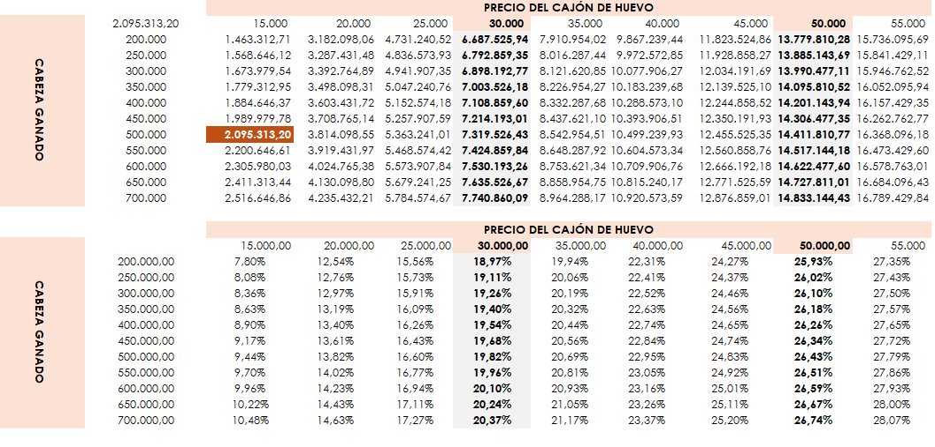
Análisis de Escenarios
Se sensibiliza el precio de las aves
Se sensibiliza el precio del ganado

Slide 11
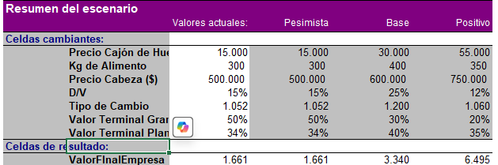
Análisis de Escenarios
Se sensibilizan 7 variables, lo que significa un avance importante respecto a la tabla de datos.

Slide 12
Diferencias
Visualización:
Tabla de Datos: Ofrece una representación inmediata en formato tabular y es ideal para análisis "what-if" de cambios continuos en uno o dos parámetros.
Análisis de Escenarios: Organiza escenarios completos, permitiendo una visión integral de múltiples variables y la comparación estructurada de los resultados.
Flexibilidad:
Tabla de Datos: Limitada a uno o dos variables.
Escenarios: Permite manejar un conjunto mayor de variables simultáneamente.
Configuración y Uso:
Tabla de Datos: Configuración rápida y automatizada.
Escenarios: Requiere definir cada escenario manualmente, pero resulta muy útil para análisis estratégicos y de planificación a largo plazo.

Slide 13
Conclusión
si el objetivo es tener una primera aproximación rápida y visualizar cómo se comporta una variable clave con cambios marginales, la tabla de datos es la opción óptima. Sin embargo, cuando se necesita fundamentar una estrategia, evaluar riesgos de inversión o presentar diferentes alternativas de gestión, el análisis de escenarios es más robusto y proporciona información más completa para la toma de decisiones.

